Slide 1
物理
2025
匀变速直线运动
主讲：小瑞老师

Slide 2

目 录
第1节 运动的描述
考点1 质点、参考系和位移
考点2 平均速度和瞬时速度
考点3 加速度
第2节 匀变速直线运动规律及其应用
考点1 匀变速直线运动的基本规律及其应用
考点2 匀变速直线运动的推论及应用
第3节 自由落体运动和竖直上抛运动 多过程问题
考点1 自由落体运动和竖直上抛运动
考点2 匀变速直线运动中的多过程问题
微专题1
运动学图像
微专题2
追及相遇问题
实验1 测量做直线运动物体的瞬时速度

Slide 3
第1节
运动的描述

Slide 4
考点1 质点、参考系和位移
一、质点和参考系
1.质点
(1)质点是用来代替物体的具有质量的点,是一种理想化模型。
(2)把物体看作质点的条件:物体的形状和大小对所研究问题的影响可以忽略不计。
2.参考系
在描述物体运动时,用来作为参考的物体叫作参考系,通常以地面为参考系。

Slide 5
二、位移与路程
1.位移:由初位置指向末位置的有向线段,为矢量。
2.路程:物体运动轨迹的长度,为标量。
点拨提醒 位移的大小一般小于路程;单向直线运动中,位移的大小等于路程。

Slide 6
即练即清
判断正误,正确的打√,错误的打✕。
(1)体积小的物体一定可以看作质点。 ( )
(2)以运动的汽车为参考系时,车内的人是运动的。 ( )
(3)某轿车在13:30进入隧道,行驶2 min 30 s离开隧道,这里的“13:30”和“2 min 30 s” 实际上指的是时刻。 ( )
(4)做直线运动的物体,其位移大小一定与路程相等。 ( )
✕
✕
✕
✕

Slide 7
考点2 平均速度和瞬时速度
 | 平均速度 | 瞬时速度 | 平均速率 | 速率
定义 | 位移与发生这段位移所用时间的比值, = | 物体在某一时刻的 速度 | 路程与通过这段路 程所用时间的比值 | 瞬时速度的大小
标矢性 | 矢量,与Δx方向一 致 | 矢量,与某一时刻运 动方向一致 | 标量 | 标量
联系 | (1)当时间趋近于零时,平均速度等于瞬时速度 (2)平均速率为0,则平均速度必为0;平均速度为0,平均速率不一定为0

Slide 8
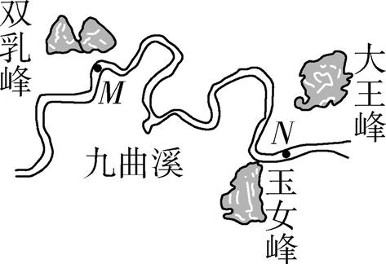
典例1 (2021福建,1,4分)一游客在武夷山九曲溪乘竹筏漂流,途经双乳峰附近的M点
和玉女峰附近的N点,如图所示。已知该游客从M点漂流到N点的路程为5.4 km,用时
1 h,M、N间的直线距离为1.8 km,则从M点漂流到N点的过程中 ( ) A.该游客的位移大小为5.4 km
B.该游客的平均速率为5.4 m/s
C.该游客的平均速度大小为0.5 m/s
D.若以所乘竹筏为参考系,玉女峰的平均速度为0
C

Slide 9
解析 位移指的是从M点指向N点的有向线段,故位移大小为1.8 km,A错误。从M点漂 流到N点的路程为5.4 km,用时1 h,则平均速率 = = km/h=1.5 m/s,B错误。该游客
的平均速度大小 = = km/h=0.5 m/s,C正确。以玉女峰为参考系,所乘竹筏的平均速
度为0.5 m/s,若以所乘竹筏为参考系,玉女峰的平均速度大小也为0.5 m/s,D错误。

Slide 10
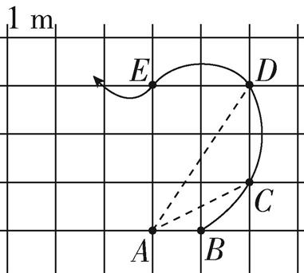
高考变式 (结合几何知识计算)如图所示,物体沿曲线轨迹的箭头方向运动,通过AB、 ABC、ABCD、ABCDE四段轨迹所用的时间分别是1 s、2 s、3 s、4 s。图中小方格的 边长代表1 m,下列说法不正确的是 ( )
A.物体在AB段的平均速度大小为1 m/s
B.物体在ABC段的平均速度大小为 m/s
D
C.物体在AB段的平均速度比在ABC段的平均速度更能反映物体经过A点时的瞬时速度
D.物体在ABCDE段的平均速率为0.75 m/s

Slide 11
解析 由 = 可得 =1 m/s, = m/s,A、B正确。所选取的过程越贴近A点,其相
应阶段的平均速度越接近物体经过A点时的瞬时速度,C正确。物体在ABCDE段的平均 速度大小 =0.75 m/s,ABCDE段为曲线,路程大于位移大小,故平均速率大于 ,即大于
0.75 m/s,D错误。

Slide 12
考点3 加速度
1.速度、速度变化量、加速度的比较
 | 速度 | 速度变化量 | 加速度(速度变化率)
物理 意义 | 描述物体运动的快慢和 方向 | 描述物体速度的变化 | 描述物体速度变化的快 慢和方向
定义式 | v= | Δv=v-v₀(矢量差) | a= =
方向 | 与Δx同向,即物体运动的方向 | 由v₀与v的方向共同确定,与a的方向一致 | 由F_{合}的方向决定,与Δv同向,但与 v₀、v的方向无必然联系
联系 | 三者大小无必然联系,v很大时,Δv可以很小,甚至为零,此时a可能很大,也可能 很小,甚至可能为零

Slide 13
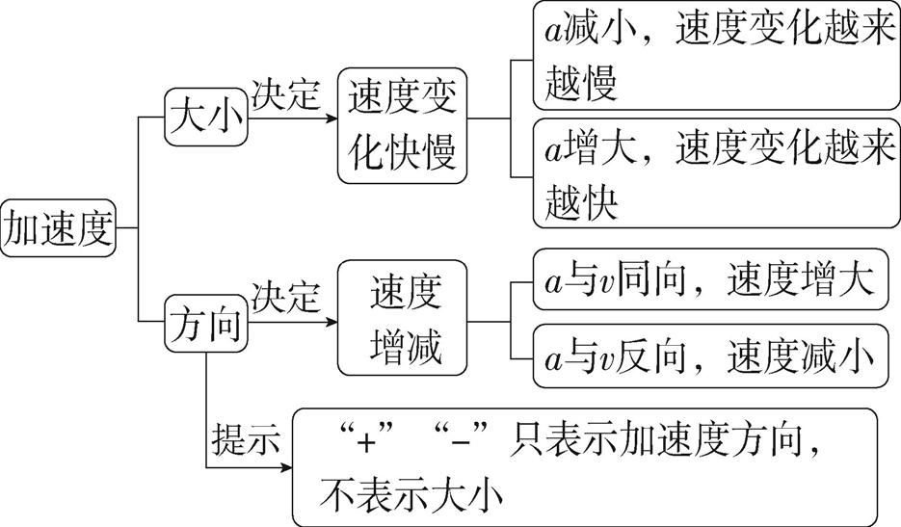
2.加速度对速度变化的影响
点拨提醒 物体做加速运动还是减速运动由加速度方向与速度方向的关系决定, 与加速度大小的变化无关。

Slide 14
典例2 (多选)一个物体做变速直线运动,物体的加速度(方向不变)大小从某一值逐渐 减小到零,则在此过程中,关于该物体运动情况的说法可能正确的是 ( )
A.物体速度不断增大,加速度减小到零时,物体速度最大
B.物体速度不断减小,加速度减小到零时,物体速度为零
C.物体速度减小到零后,反向加速再匀速
D.物体速度不断增大,然后逐渐减小
ABC

Slide 15
解析 解法一 运动过程分析
(关键:物体做变速直线运动,速度方向与加速度方向可能相同,也可能相反)当速度方向 与加速度方向相同时,物体做加速直线运动,加速度逐渐减小,速度不断增大,当加速度 减小到零时,速度达到最大,而后做匀速直线运动,A正确,D错误。当速度方向与加速度 方向相反时,物体做减速运动,加速度逐渐减小,速度不断减小,当加速度减小到零时,物 体速度可能恰好为零,B正确。当速度方向与加速度方向相反时,物体速度不断减小,当 速度减为零,而加速度不为零时,物体反向,做加速直线运动,直到加速度等于零后,物体 再做匀速运动,C正确。

Slide 16
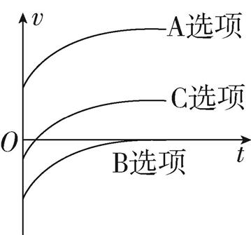
解法二 图像分析
假设加速度方向为正,v-t图像中图线的斜率表示加速度,物体v-t图像如图所示,A、B、
C正确,D错误。

Slide 17
匀变速直线运动规律及其应用
第2节

Slide 18
考点1 匀变速直线运动的基本规律及其应用
1.匀变速直线运动的特点
(1)加速度不变且不为0。
(2)速度随时间均匀变化,相同时间内速度变化量相同,速度变化量方向与加速度方向
相同。
2.匀变速直线运动的基本规律
(1)速度与时间关系:v=v₀+at(不涉及位移)。
(2)位移与时间关系:x=v₀t+ at²(不涉及末速度)。
(3)速度与位移关系:v²- =2ax(不涉及时间)。

Slide 19
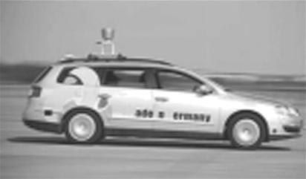
典例1 (2023届内蒙古赤峰二中月考)2022年7月20日,我国正式开放国内首个无人化 出行服务商业化试点,首批30辆无人化车辆正式获准开展常态化付费出行服务。无人 驾驶汽车反应时间短,如果从发现紧急情况到车开始减速,酒驾驾驶员需要t₁=1.2 s,无人 驾驶汽车需要t₂=0.2 s,酒驾驾驶员驾驶汽车以某速度匀速行驶,从发现情况到停下来的 运动距离为x₁=44 m,无人驾驶汽车在同样的条件下从发现情况到停下来的运动距离为 x₂=24 m,则 ( )
C
A.汽车的初速度大小为10 m/s
B.汽车刹车时的加速度大小为8 m/s²
C.汽车刹车后3 s内的位移大小为20 m
D.汽车刹车后1 s末的速度大小为5 m/s

Slide 20
解析 设初速度为v₀,刹车时加速度大小为a,由运动学公式可得x₁=v₀t₁+ ,x₂=v₀t₂+ ,联
立解得v₀=20 m/s,a=10 m/s²,A、B错误。汽车从开始刹车到停止的时间t= =2 s(点拨:
注意刹车陷阱问题,需要计算汽车从开始刹车到速度减到零的时间),则汽车刹车后3 s 内的位移为x= =20 m,C正确。由v=v₀-at可得汽车刹车后1 s末的速度大小为v=(20-10
×1) m/s=10 m/s,D错误。

Slide 21
典例2 (2023届山东枣庄调研)在公路上行驶的汽车,从司机发现前方异常情况到车速 减为0,汽车前进了一段距离。为保证安全,这段距离内不能有车辆和行人,因此把它称 为安全距离。通常情况下,人的反应时间和汽车系统的反应时间之和为1.0 s(这段时间 汽车仍保持原速不变)。若晴天汽车在干燥的路面上以108.0 km/h的速度行驶时,得到 的安全距离为120.0 m。设雨天汽车刹车时的加速度为晴天时的 ,则下列说法正确的
是( )
A.晴天时,汽车刹车的加速度大小为3.75 m/s²
B.雨天时,汽车刹车的加速度大小为2.0 m/s²
C.雨天时,若要求安全距离为100.0 m,则汽车行驶的最大速度为72 km/h
D.雨天时,若要求安全距离为100.0 m,则汽车行驶的最大速度为90.0 km/h
C

Slide 22
解析 晴天时,汽车初速度为v₀=108.0 km/h=30 m/s,人的反应时间和汽车系统的反应时 间内发生的位移为x₁=v₀t₁=30.0 m,故减速位移为x₂=120.0 m-30.0 m=90.0 m,由速度位移 公式可得,刹车时加速度大小为a= =5.0 m/s²,雨天时,汽车刹车时的加速度大小为a'=
=2.5 m/s²,A、B错误。雨天时刹车距离为x'₂= ,反应时间内行驶的距离为x'₁=v'₀t₁,且
要求x'₁+x'₂=100.0 m,联立解得v'₀=72 km/h(另一解不合题意,舍去),C正确,D错误。

Slide 23
考点2 匀变速直线运动的推论及其应用
1.匀变速直线运动的三个常用推论
(1)平均速度: = = = (中间时刻速度)。
(2)中间位置速度: = 。
点拨提醒 无论是匀加速直线运动还是匀减速直线运动,均有 > 。
(3)任意两个连续相等时间间隔T内的位移之差Δx相等,即Δx=x₂-x₁=x₃-x₂=…=x_{n}-x_{n-1}=aT²。
知识拓展第m个时间T内位移与第n个时间T内位移之差x_{m}-x_{n}=(m-n)aT²。

Slide 24
2.初速度为0的匀加速直线运动的几个重要推论
(1)T末、2T末、3T末……nT末的速度之比
v₁∶v₂∶v₃∶…∶v_{n}=1∶2∶3∶…∶n。
(2)前T、前2T、前3T……前nT的位移之比
x₁∶x₂∶x₃∶…∶x_{n}=1∶4∶9∶…∶n²。
(3)从静止开始第一个T内、第二个T内、第三个T内……第n个T内的位移之比
x'₁∶x'₂∶x'₃∶…∶x'_{n}=1∶3∶5∶…∶(2n-1)。
(4)从静止开始通过前x位移、前2x位移、前3x位移……前nx位移所用时间之比
t₁∶t₂∶t₃∶…∶t_{n}=1∶ ∶ ∶…∶ 。
(5)从初位置开始第一段x、第二段x、第三段x……第n段x所用时间之比
t'₁∶t'₂∶t'₃∶…∶t'_{n}=1∶( -1)∶( - )∶…∶( - )。

Slide 25
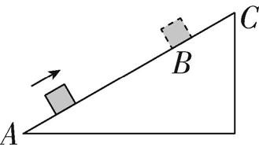
典例3 物体以一定的初速度冲上固定的光滑斜面,斜面总长度为l,到达斜面最高点C 时速度恰好为零。如图,已知物体运动到距斜面底端 l处的B点时,所用时间为t,求物体
从B滑到C所用的时间。

Slide 26
答案 t
解析 解法一 基本公式法
设物体的初速度为v₀,加速度大小为a,则
x_{AC}=v₀(t+t_{BC})- a(t+t_{BC})²
v₀-a(t+t_{BC})=0
x_{AB}=v₀t- at²
x_{AB}= x_{AC}
联立解得t_{BC}=t(另一解不合题意,舍去)。

Slide 27
解法二 逆向思维法
物体以一定的初速度冲上斜面,到达C点时的速度恰好为0,做匀减速直线运动,将此阶 段的逆运动看成沿斜面向下的初速度为0的匀加速直线运动。则
x_{BC}=l- l= a ,x_{AC}=l= a(t+t_{BC})²
联立解得t_{BC}=t(另一解不合题意,舍去)。
解法三 比例法
对于初速度为零的匀加速直线运动,物体在连续相等的时间内通过的位移之比x₁∶x₂∶ x₃∶…∶x_{n}=1∶3∶5∶…∶(2n-1)
由题意知物体做匀减速运动到达斜面最高点C时速度恰好为零,将此阶段的逆运动看 成沿斜面向下的初速度为0的匀加速直线运动,由题意有x_{CB}∶x_{BA}=1∶3,通过x_{AB}的时间为t
故通过x_{BC}的时间t_{BC}=t。

Slide 28
解法四 平均速度法
中间时刻的瞬时速度等于这段时间内的平均速度,则有
= = =
又因为 =2ax_{AC}, =2ax_{BC},x_{BC}= x_{AC}
联立解得v_{B}=
即v_{B}= ,因此B点是物体由A运动到C过程中的中间时刻对应的位置,故t_{BC}=t。
解法五 图像法
作出物体由A运动到C过程中的v-t图像,如图所示

Slide 29
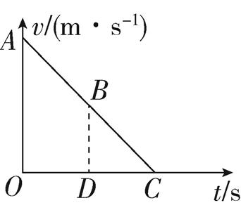
根据相似三角形几何关系有 =
又v-t图线与时间轴围成的面积表示位移,即S_{△AOC}=4S_{△BDC}
DO=t,CD=t_{BC},CO=t+t_{BC}
联立可得 = ,解得t_{BC}=t(另一解不合题意,舍去)。

Slide 30
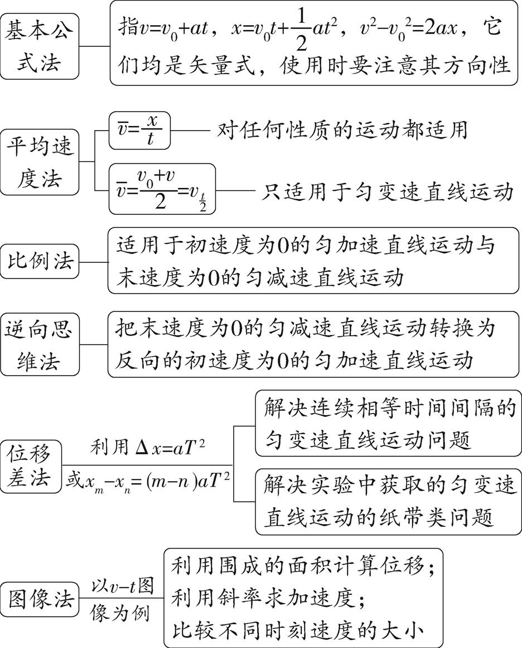
提分关键·方法提升
处理匀变速直线运动问题的方法

Slide 31
典例4 (2024届河南鹤壁毛坦高级中学期中)一辆汽车在平直公路上匀速行驶,遇到紧 急情况,突然刹车,从开始刹车起运动过程中的位移(单位:m)与时间(单位:s)的关系式为 x=30t-2.5t²(m),下列分析正确的是 ( )
A.刹车过程中最后1 s内的位移大小是5 m
B.刹车过程中在相邻1 s内的位移差的绝对值为10 m
C.从刹车开始计时,8 s内通过的位移大小为80 m
D.从刹车开始计时,第1 s内和第2 s内的位移大小之比为11∶9
D

Slide 32
解析 由匀变速直线运动位移与时间关系式x=v₀t+ at²可得,初速度v₀=30 m/s,加速度a=
-5 m/s²,刹车过程中在相邻1 s内的位移差的绝对值|Δx|=|a(Δt)²|=5 m,从刹车开始计时到 停下的时间t_{m}= =6 s,8 s内通过的位移大小为x_{m}= =90 m,B、C错误。把末速度
为0的匀减速直线运动看成逆向的初速度为0的匀加速直线运动,刹车过程中最后1 s内 的位移大小为x₁=- a =2.5 m,从刹车开始计时,第1 s内和第2 s内的位移大小之比为1
1∶9,A错误,D正确。

Slide 33
提分关键·模型突破
刹车类问题和双向可逆类问题对比
 | 运动特点 | 求解方法
刹车类 问题 | 做匀减速直线运动到速度为0后 立即停止运动,加速度a突然消失 | 求解时要先确定物体的速度减为 0所需要的时间
双向可逆 类问题 | 例如沿光滑斜面上滑的小球,到 最高点后仍能以原加速度匀加速 返回,全过程加速度大小、方向 均不变 | 求解时可对全过程列式,选好正 方向并注意x、v、a等矢量的 正、负号

Slide 34
典例5 (2023山东,6,3分)如图所示,电动公交车做匀减速直线运动进站,连续经 过R、S、T三点,已知ST间的距离是RS的两倍,RS段的平均速度是10 m/s,ST段的平均速 度是5 m/s,则公交车经过T点时的瞬时速度为 ( )
A.3 m/s B.2 m/s
C.1 m/s D.0.5 m/s
C

Slide 35
解析 解法一:设电动公交车通过R、S、T三点的速度分别为v_{R}、v_{S}、v_{T},通过RS段和ST 段的平均速度分别为 、 ,依题意,由匀变速直线运动规律有 = =10 m/s①
= =5 m/s②
x_{RS}= ·t_{RS} ③
x_{ST}= ·t_{ST} ④
x_{ST}=2x_{RS} ⑤
由①②③④⑤联立可得t_{ST}=4t_{RS} ⑥
设匀减速直线运动的加速度大小为a,则
v_{R}=v_{T}+5at_{RS} ⑦

Slide 36
v_{S}=v_{T}+4at_{RS} ⑧
联立①⑦⑧式,整理可得9at_{RS}=20-2v_{T} ⑨
联立②⑧式,整理可得4at_{RS}=10-2v_{T} ⑩
⑨⑩两式相除得 = ,即 = ,解得v_{T}=1 m/s,C正确。
解法二:设电动公交车通过R、S、T三点的速度分别为v_{R}、v_{S}、v_{T},通过RS段和ST段的平 均速度分别为 、 ,依题意,设匀减速直线运动的加速度大小为a,由匀变速直线运动
规律有 = =10 m/s①
= =5 m/s②
- =2ax_{RS} ③

Slide 37
- =2ax_{ST} ④
x_{ST}=2x_{RS} ⑤
联立③④⑤式,得 = = ⑥
联立①②⑥式,得v_{R}=v_{T}+10 m/s,
v_{S}=10 m/s-v_{T}, =
解得v_{T}=1 m/s,C正确。

Slide 38
自由落体运动和竖直上抛运动 多过程问题
第3节

Slide 39
考点1 自由落体运动和竖直上抛运动
一、自由落体运动
1.运动特点:初速度为0、加速度为g的匀加速直线运动。
2.基本规律
(1)速度与时间关系式:v=gt。
(2)位移与时间关系式:h= gt²。
(3)速度与位移关系式:v²=2gh。

Slide 40
典例1 (2021湖北,2,4分)2019年,我国运动员陈芋汐获得国际泳联世锦赛女子单人
10米跳台冠军。某轮比赛中,陈芋汐在跳台上倒立静止,然后下落,前5 m完成技术动作,
随后5 m完成姿态调整。假设整个下落过程近似为自由落体运动,重力加速度大小取
10 m/s²,则她用于姿态调整的时间约为 ( )
A.0.2 s B.0.4 s C.1.0 s D.1.4 s
B

Slide 41
解析 解法一 位移时间关系
运动员做自由落体运动,前5 m过程中有h₁= g ,解得t₁=1 s。全程10 m过程中有h₂= g
,解得t₂= s。运动员用于姿态调整所用的时间t=t₂-t₁≈0.4 s,B正确。
解法二 比例式
自由落体运动是初速度为零的匀变速直线运动,通过连续相等位移所需时间之比t₁∶t₂
∶t₃∶…=1∶( -1)∶( - )∶…,前5 m自由落体运动过程中有h₁= g ,解得t₁=1 s;由
推论可知t₂=( -1)t₁≈0.4 s,B正确。

Slide 42
高考变式 (构建经典模型)物体从某一高度自由下落,落地前最后1 s的位移为25 m。 不计空气阻力,g=10 m/s²,求物体开始下落时距地面的高度。
解题导引 题干中有“不计空气阻力”和“自由下落”,说明物体做自由落体运动。 但25 m的位移是最后1 s的位移,这段位移的初速度并不是0,不能对该段位移直接用自 由落体运动规律。最后1 s内,已知物体运动的位移和时间很容易求该过程的平均速度, 匀加速直线运动中某段的平均速度等于该段过程中间时刻的瞬时速度是解题的关键。

Slide 43
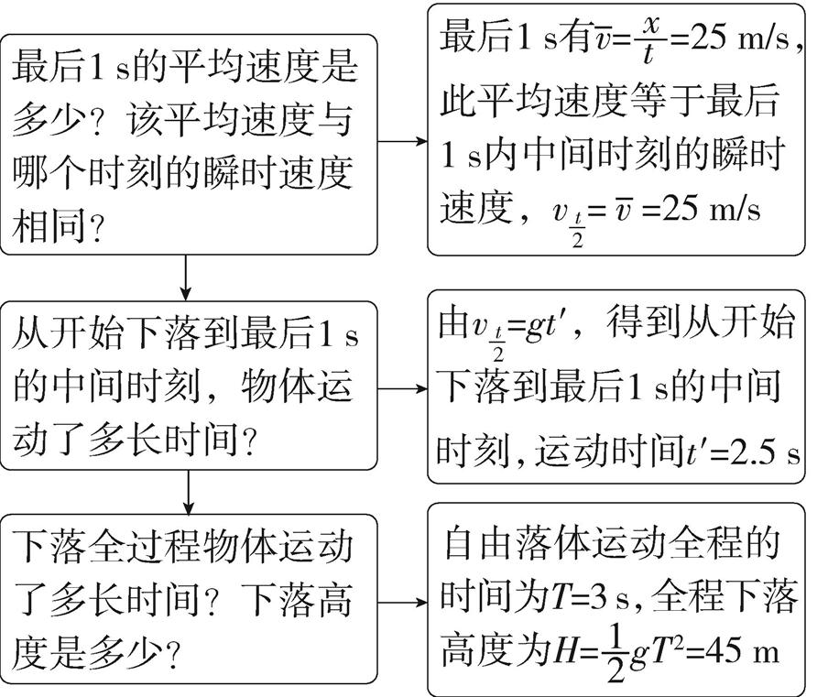
答案 45 m
解析 解法一:
解法二:设全程运动时间为T,则有H= gT²;而对开始下落到落地前1 s,则有h= g(T-1 s)²;
又H-h=25 m,联立解得T=3 s,H=45 m。
解法三:设全程运动时间为T,则有v_{末}=gT;而对开始下落到落地前1 s有v=g(T-1 s);对最后
1 s有2gh= -v²,联立解得T=3 s,故由H= gT²解得H=45 m。

Slide 44
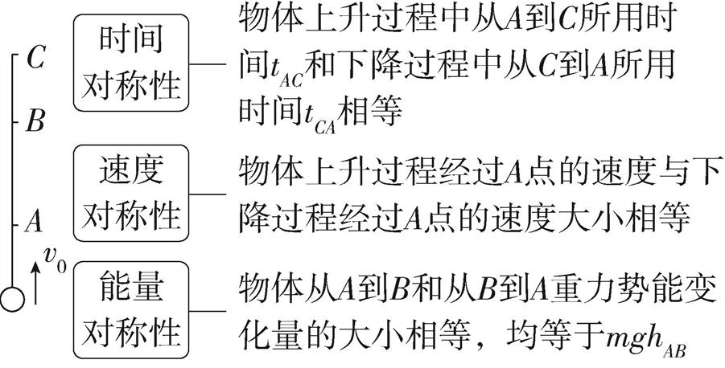
二、竖直上抛运动
1.运动特点:初速度方向竖直向上、加速度为g,上升阶段做匀减速直线运动,下降阶段 做自由落体运动。
2.对称性

Slide 45
3.多解性
(1)当物体经过抛出点上方某个位置(最高点除外)时,可能处于上升阶段,也可能处于下 降阶段,从而造成多解。
(2)当只知道物体与抛出点的距离关系时,物体可能在抛出点上方,也可能在抛出点下 方,从而造成多解。
4.解题方法
分段法 | 上升阶段:a=g的匀减速直线运动 下降阶段:自由落体运动
全程法 | 初速度方向竖直向上,加速度为-g的匀变速直线运动,v=v₀-gt,h=v₀t- gt²(以竖直向上为正方向) 若v>0,物体上升;若v<0,物体下落 若h>0,物体在抛出点上方;若h<0,物体在抛出点下方

Slide 46
典例2 (多选)从高为20 m的位置以20 m/s的初速度竖直上抛一物体,g取10 m/s²,当物 体到抛出点距离为15 m时,所经历的时间可能是 ( )
A.1 s B.2 s C.3 s D.(2+ ) s
ACD

Slide 47
解析 (点拨:物体可能在上升或下落过程处于抛出点上方15 m处,也可能在下落过程 处于抛出点下方15 m处)取竖直向上为正方向,当物体运动到抛出点上方离抛出点15 m 时,位移为x=15 m,由竖直上抛运动的位移时间公式得x=v₀t- gt²,解得t₁=1 s,t₂=3 s,A、C
正确。当物体运动到抛出点下方离抛出点15 m时,位移为x'=-15 m,根据x'=v₀t- gt²,解得
t₃=(2+ ) s,t₄=(2- ) s(负值舍去),D正确。

Slide 48
考点2 匀变速直线运动中的多过程问题
1.多过程问题
(1)单物体的多运动
一个物体的运动包含几个阶段,各阶段的运动性质不同,满足不同的运动规律。
(2)多物体的单一运动
研究多物体在空间上重复同样的运动时,可利用一个物体的运动取代多个物体的运动, 照片中多个物体所处的位置可认为是一个物体在不同时刻所处的位置,如水龙头滴 水、直升机定点空降、小球在斜面上每隔一定时间间隔连续释放等,均可把多物体问 题转化为单物体问题求解。

Slide 49
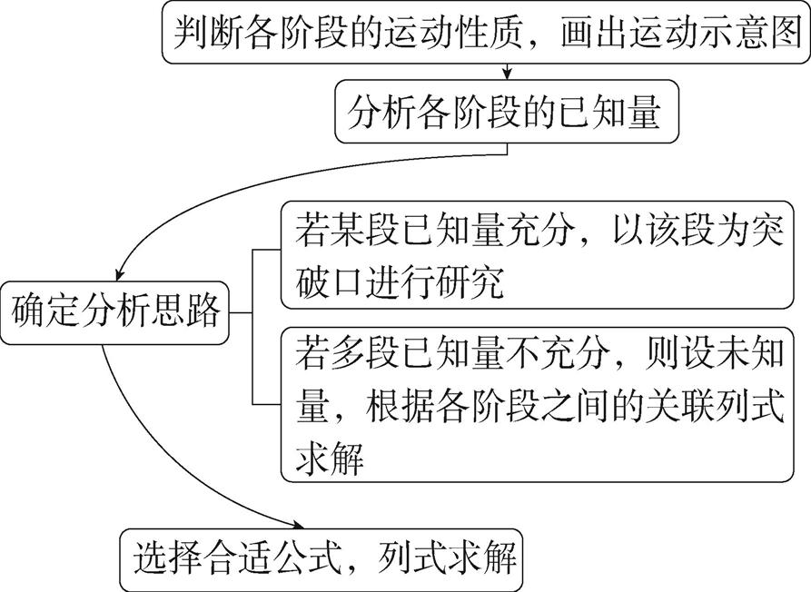
2.解题关键
多过程运动在转折点的速度是联系相邻的两个运动过程的纽带,转折点速度的求解往 往是解题的关键。

Slide 50
典例3 (2022全国甲,15,6分)长为l的高速列车在平直轨道上正常行驶,速率为v₀,要通过 前方一长为L的隧道,当列车的任一部分处于隧道内时,列车速率都不允许超过v(v<v₀)。
已知列车加速和减速时加速度的大小分别为a和2a,则列车从减速开始至回到正常 行驶速率v₀所用时间至少为 ( )
A. + B. +
C. + D. +
C

Slide 51
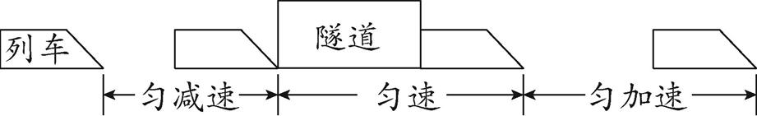
解题导引 “所用时间至少为”意味着要求最短时间,这就要求在加速和减速过程中, 以最大加速度进行加速和减速,在匀速过程中以最大速度v匀速通过隧道。“当列车的 任一部分处于隧道内”描述的是从列车头刚进隧道到列车尾刚要出隧道的过程,这段
位移内,列车的速率都不超过v。

Slide 52
解析 列车车头到达隧道前减速时间t₁= ,在隧道中匀速行驶时间t₂= ,车尾离开
隧道后,加速时间 t₃= ,总时间t=t₁+t₂+t₃= + ,C正确。

Slide 53
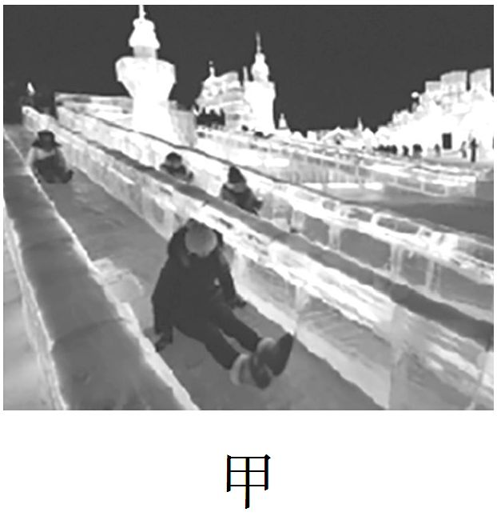
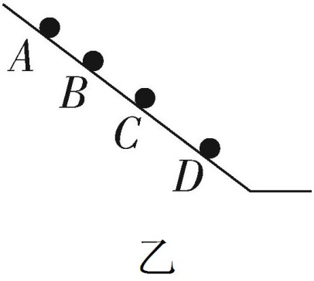
典例4 如图甲所示为游客滑冰滑梯的场景,在工作人员的引导下,每间隔相同时间从 滑梯顶端由静止开始滑下一名游客,将某次拍到的滑梯上同时有多名游客的照片简化 为如图乙所示(此时仍有游客在排队准备下滑),假设游客在滑梯上做匀加速直线运动, 已知A、B和B、C间的距离分别为2.5 m和3.5 m,求:
(1)C、D间的距离;
(2)此时A到滑梯顶端的距离。

Slide 54
答案 (1)4.5 m (2)2 m
解析 (1)游客在滑梯上做匀加速直线运动,根据匀加速直线运动的规律可知,在相邻相 等时间内位移差相等,即x_{CD}-x_{BC}=x_{BC}-x_{AB},解得x_{CD}=4.5 m。
(2)设相邻两名游客开始下滑的时间间隔为T,下滑的加速度为a,则有Δx=x_{CD}-x_{BC}=aT²,即 aT²=1 m,B此时的速度v_{B}= = (m/s),B此时到滑梯顶端的距离x_{B}= ,联立解得x_{B}=
4.5 m,故此时A到滑梯顶端的距离x_{A}=x_{B}-x_{AB}=2 m。

Slide 55
微专题1
运动学图像

Slide 56
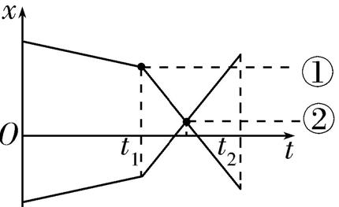
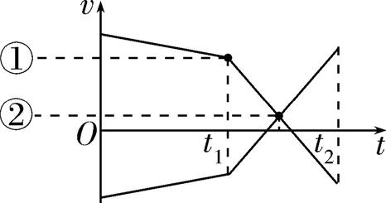
题型1 运动学图像
1.两类常规的运动学图像
 | x-t图像 | v-t图像
图例
纵截距 | t=0时刻质点的位置 | t=0时刻质点的速度
斜率 | k_{x-t}= 表示速度 | k_{v-t}= 表示加速度

Slide 57
①拐点 | 速度变化 | 加速度变化
②交点 | 两质点同时刻在同一位置(相遇) | 速度相同
面积 | 无意义 | 表示位移
倾斜直线 | 匀速直线运动 | 匀变速直线运动
共同点 | x-t图像、v-t图像都描述直线运动,图线不代表运动轨迹

Slide 58
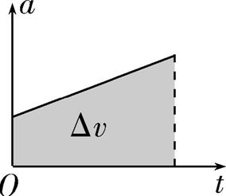
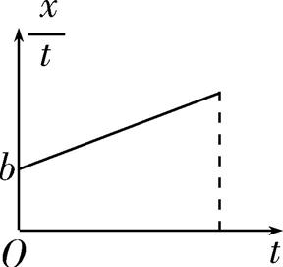
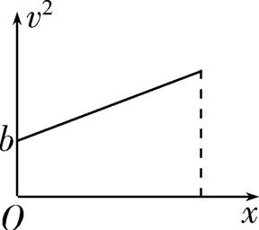
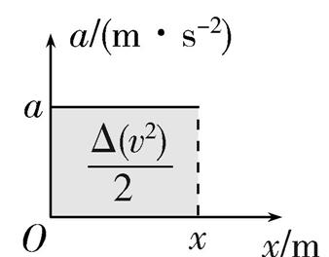
2.四类非常规运动学图像
 | 由Δv=aΔt可知图像中图线与横轴所围面积表示速 度变化量
 | 由x=v₀t+ at²可得 =v₀+ at,纵截距b表示初速度v₀, 图线的斜率k表示 a
 | 由v²- =2ax可得v²= +2ax,纵截距b表示 ,图线斜 率k表示2a
 | 由v²- =2ax可得ax= ,图线与x轴所围面积表 示速度二次方的变化量Δ(v²)的一半

Slide 59
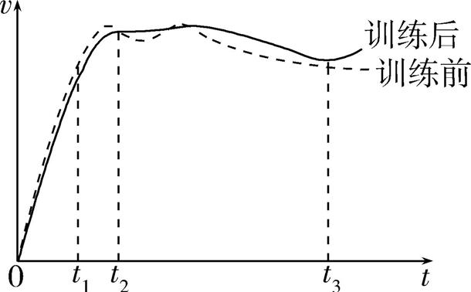
典例1 (2022河北,1,4分)科学训练可以提升运动成绩。某短跑运动员科学训练前后百 米全程测试中,速度v与时间t的关系图像如图所示。由图像可知 ( ) A.0~t₁时间内,训练后运动员的平均加速度大
B.0~t₂时间内,训练前、后运动员跑过的距离相等
C.t₂~t₃时间内,训练后运动员的平均速度小
D.t₃时刻后,运动员训练前做减速运动,训练后做加速运动
D

Slide 60
解析 t₁时刻,实线对应的速度比虚线的小,由a= 可知,0~t₁时间内,训练后运动员的平
均加速度比训练前的小,A错误;v-t图线与t轴所围的“面积”表示位移,由题图可知0~t₂ 时间内,训练前运动员跑过的距离比训练后的大,B错误;t₂~t₃时间内,训练后运动员的位 移比训练前的位移大,可知训练后运动员的平均速度大,C错误;根据v-t图像可知,t₃时刻 后,运动员训练前速度减小,做减速运动,训练后速度增大,做加速运动,D正确。

Slide 61
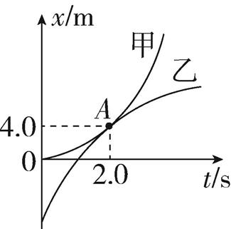
典例2 (2024届陕西宝鸡二模)如图所示为甲、乙两物体在同一直线上做匀变速直线 运动的位移-时间图像,两图线相切于A点,其坐标为(2.0 s,4.0 m)。已知甲物体的初速度 为零,乙物体的加速度大小为1 m/s²,由图像可知 ( ) A.甲、乙两物体的运动方向相反,加速度方向相同
B.乙物体的初速度大小为6 m/s
C.甲物体的加速度大小为4 m/s²
D.t=0时刻,甲、乙两物体相距10 m
B

Slide 62
解析 甲沿正方向做匀加速运动,乙沿正方向做匀减速运动,故甲、乙运动方向相同,加 速度方向相反,A错误。对甲,由位移时间关系式可得x_{甲}= a_{甲}t²,将(2.0 s,4.0 m)代入解得
a_{甲}=2 m/s²,C错误。两图线在A点相切,可得a_{甲}t=v₀-a_{乙}t,解得乙的初速度大小v₀=6 m/s,B正 确。对乙,由位移时间关系式可得x_{乙}=v₀t- a_{乙}t²,乙在前2 s的位移大小x_{乙}=10 m,结合 A(2.0 s,4.0 m)可知,乙物体的出发位置为x₀=4 m-x_{乙}=-6 m,所以t=0时刻,甲、乙两物 体相距6 m,D错误。

Slide 63
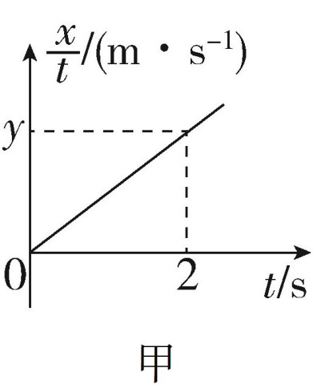
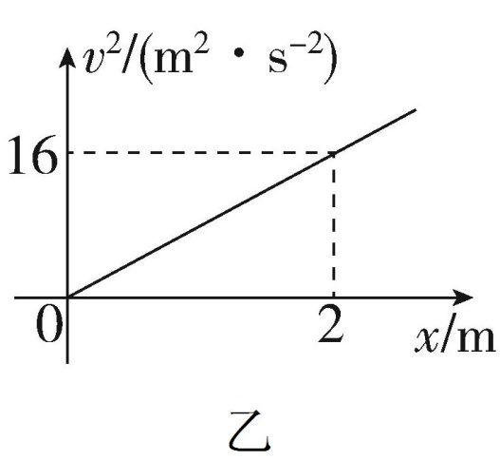
典例3 (2023届山西临汾二模)一个物体在光滑的水平面上受到水平恒力F的作用,从 静止开始做匀加速直线运动,其 -t图像如图甲所示,v²-x图像如图乙所示,根据图像的特
点与信息分析,下列说法正确的是 ( ) A.x=1 m时物体的速度为8 m/s
B.图乙的斜率是图甲的斜率的2倍
C.图甲中的y=8 m/s
D.t=1 s时物体的速度为4 m/s
D

Slide 64
解析 当x=1 m时,由题图乙可知v²=8 m²/s²,解得v=2 m/s,A错误。由初速度为0的匀
加速直线运动规律可得x= at²,则有 = t,可得题图甲图线的斜率为k_{甲}= = ,由v²=2ax
可知,题图乙图线的斜率为k_{乙}=2a=8 m/s²,解得a=4 m/s²,k_{乙}=4k_{甲},题图甲中的y=4 m/s,B、C 错误。t=1 s时物体的速度为v'=at=4 m/s,D正确。

Slide 65
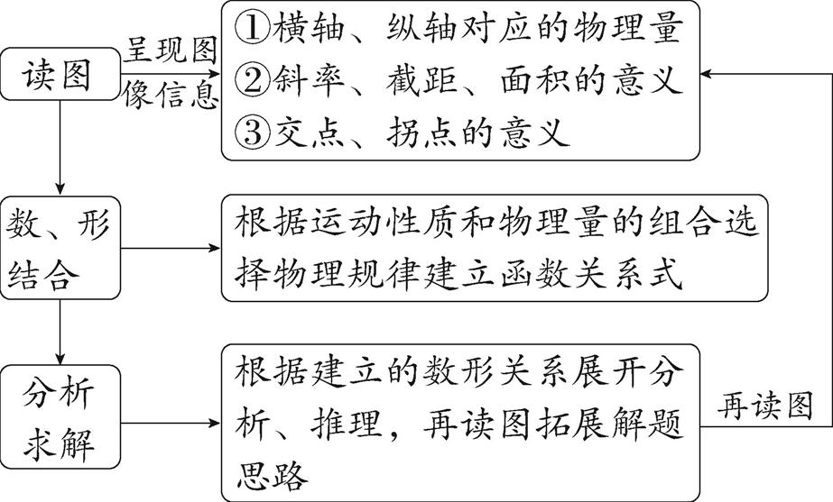
提分关键·方法提升
图像问题的一般解题思路

Slide 66
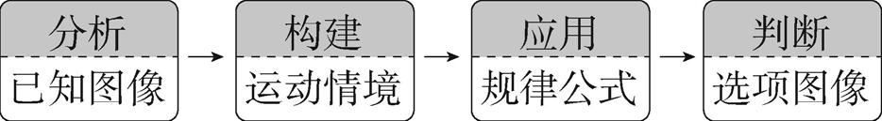
题型2 图像间的转换
1.解决图像转换类问题的一般流程
2.解决图像转换类问题的三个关键点
(1)注意合理划分运动阶段,分阶段进行图像转换;
(2)注意相邻运动阶段的衔接,尤其是运动参量的衔接;
(3)注意图像转换前后核心物理量间的定量关系,这是图像转换的依据。

Slide 67
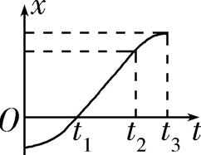
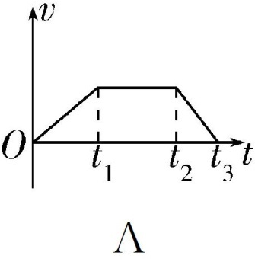
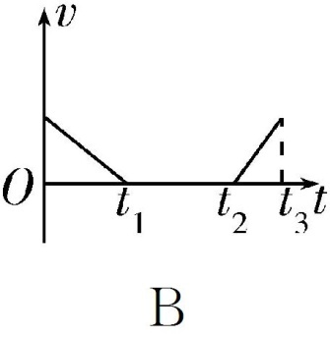
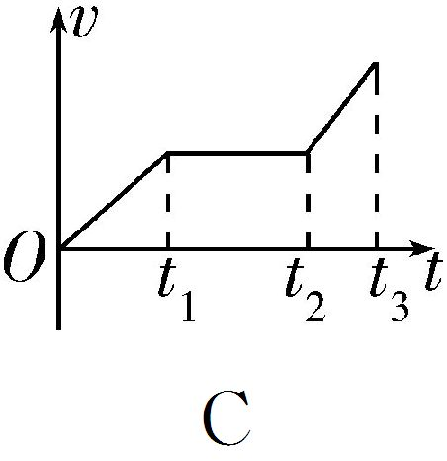
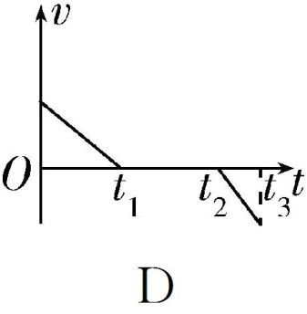
典例4 (2021辽宁,3,4分)某驾校学员在教练的指导下沿直线路段练习驾驶技术,汽车 的位置x与时间t的关系如图所示,则汽车行驶速度v与时间t的关系图像可能正确的是 ( )
A

Slide 68
解析 x-t图线的斜率表示速度,x-t图像中,图线的斜率始终为正值,故汽车的运动方向 始终为正方向。0~t₁时间内,图线斜率不断变大,即汽车速度不断增大;t₁~t₂时间内图线 斜率不变,即汽车速度不变;t₂~t₃时间内图线斜率不断减小,即汽车速度减小。v-t图线上 对应点的纵坐标值表示速度,对应x-t图像中的信息,A正确。

Slide 69
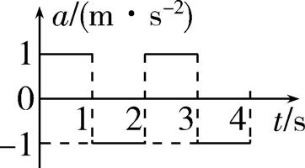
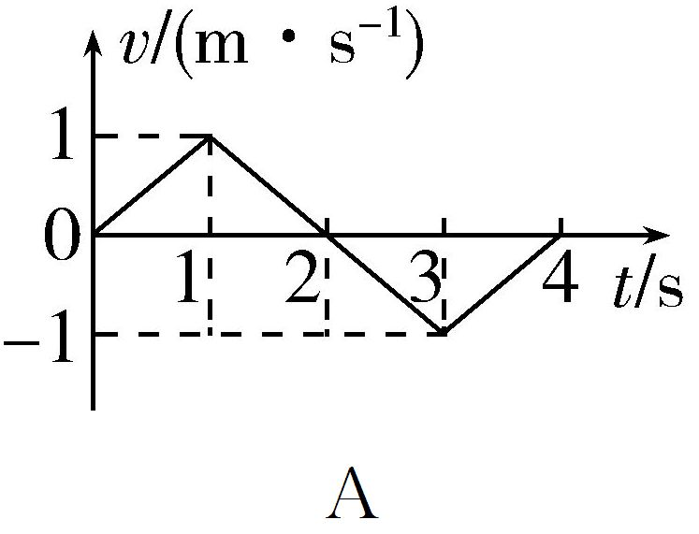
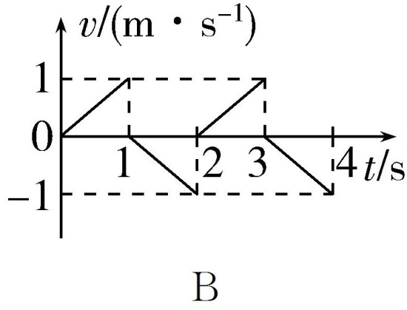
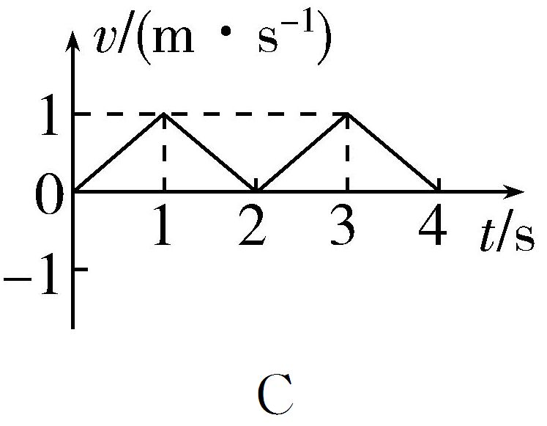
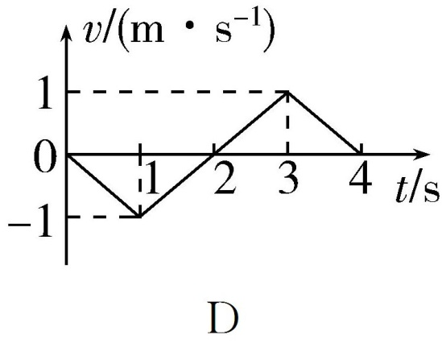
高考变式 (由a-t向v-t转换)一物体由静止开始沿直线运动,其加速度随时间变化的规 律如图所示。取物体开始运动的方向为正方向,下列关于物体运动的v-t图像正确的是 ( )
C

Slide 70
解析 根据加速度随时间变化的图像可得,0~1 s内物体做匀加速直线运动,v=at,速度沿 正方向,D错误。第1 s末的速度v=1 m/s,1~2 s内加速度变为负值,而速度沿正方向,因此 物体做匀减速直线运动,到第2 s末,速度减小为0,B错误。2~3 s内,加速度沿正方向,初速 度为0,物体沿正方向做匀加速直线运动,即从第2 s末开始重复前面的运动,A错误,
C正确。

Slide 71
微专题2
追及相遇问题

Slide 72
题型 追及相遇问题
1.追及相遇问题的物理本质
追及相遇问题的物理本质是研究两个物体的时空关系,而其中的核心“相遇”是指两 个物体在同一时刻处于同一位置。
2.分析追及相遇问题的出发点
(1)时间关系:若同时运动同时停止,则t相同;若两个物体运动有先后顺序,则t_{先}=t_{后}+t₀。
(2)位移关系:在确定两物体位移关系时通常需要借助两物体运动示意图。此外还要注 意,两物体是否从同一地点出发,如不是,还要考虑初始位置之间的距离。
(3)速度关系:速度相同是判断两物体间距离最大或最小、能否追上或相撞的临界条件。

Slide 73
3.解决追及相遇问题的常用方法
(1)情境分析法
抓住“两物体能否同时到达空间某位置”这一关键,认真审题,挖掘题目中的隐含条件, 建立物体运动关系的情境图。
(2)函数分析法
设从开始到相遇的时间为t,根据条件列位移关系方程,得到关于t的一元二次方程,用判 别式进行讨论。若Δ>0,即有两个解,说明可以相遇两次;若Δ=0,即有一个解,说明刚好追 上或刚好不相撞或相遇一次;若Δ<0,说明追不上或不能相遇。

Slide 74
(3)图像分析法:在同一坐标系中画出两物体的运动学图像。
①若为x-t图像,图线相交即代表两物体相遇。
②若为v-t图像,利用图线与坐标轴围成的面积进行分析。
③若为a-t图像,可转化为v-t图像进行分析。
(4)相对运动分析法:以其中一个物体为参考系,确定另一个物体的相对初速度和相对加 速度,从而把研究两个物体的运动问题,转化为研究一个物体的运动问题。

Slide 75
教考衔接
典例
(人教版必修一P₅₅,B组,T₃改编)在平直的公路上,一辆小汽车前方26 m处有一辆大客车 正以12 m/s的速度匀速前进,这时小汽车从静止出发以1 m/s²的加速度追赶。
(1)(回归教材)小汽车何时追上大客车?追上时小汽车的速度有多大?追上前小汽车与大 客车之间的最远距离是多少?
(2)(情境变式1)在平直的公路上,一辆小汽车后方22 m处有一辆大客车正以12 m/s的速 度匀速前进,这时小汽车从静止出发以1 m/s²的加速度运动。两车均可看成质点,且处 于平直公路的两条相邻车道上。大客车能追上小汽车吗?若不能追上,求出两车的最近 距离,若能追上,求出两车相遇的次数,以及追上时小汽车的速度。

Slide 76
(3)(情境变式2)在平直的公路上,一辆小汽车前方有一辆大客车,某时刻两车相距60 m, 这时大客车速度为12 m/s,正以大小为2 m/s²的加速度做减速运动,小汽车从静止出发以 4 m/s²的加速度运动,小汽车最大速度为16 m/s。则小汽车何时追上大客车?
(4)(拓展变式)在水平轨道上有两列火车A和B相距x=600 m,A车在后面做初速度为v₀、 加速度大小为a_{A}=2 m/s²的匀减速直线运动,而B车同时做初速度为零、加速度为a_{B}= 1 m/s²的匀加速直线运动,两车运动方向相同,要使两车不相撞,求A车的初速度v₀满足 的条件。
(5)(链接高考)(2021海南,10,4分)(多选)甲、乙两人骑车沿同一平直公路运动,t=0时经过 路边的同一路标,下列位移-时间(x-t)图像和速度-时间(v-t)图像对应的运动中,甲、乙两 人在t₀时刻之前能再次相遇的是 ( )

Slide 77
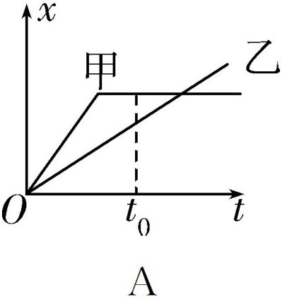
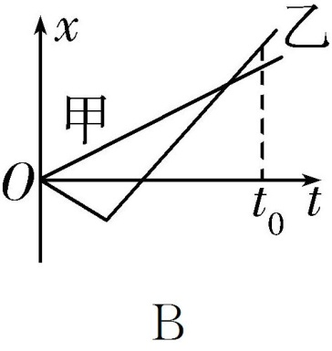
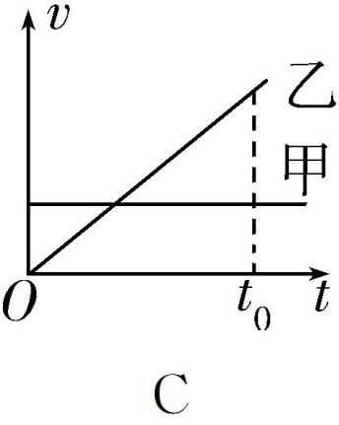
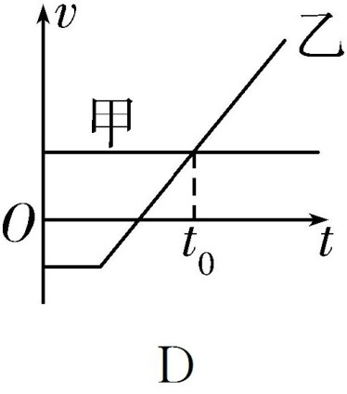
(5)(链接高考)(2021海南,10,4分)(多选)甲、乙两人骑车沿同一平直公路运动,t=0时经过 路边的同一路标,下列位移-时间(x-t)图像和速度-时间(v-t)图像对应的运动中,甲、乙两 人在t₀时刻之前能再次相遇的是 ( )
答案 (1)小汽车出发26 s时 26 m/s 98 m (2)能追上 2次 2 m/s 22 m/s (3)小 汽车出发8 s时 (4)v₀≤60 m/s (5)BC

Slide 78
解析 (1)当小汽车追上大客车时,小汽车与大客车的相对位移正好等于最开始时二者
之间的距离,即 at²-v_{客}t=d,解得t=26 s(另一解不合题意,舍去)
追上时小汽车的速度为v_{汽}=at=26 m/s
追上前当两车速度相同时相距最远,从小汽车出发至两车速度相同所用时间为t'= =
12 s,此时两车相距Δx=d+v_{客}t'- at'²=98 m。
(2)t时刻两车间的距离Δs=d+ at²-v_{客}t,若两车相遇,则Δs=0,解得t₁=2 s,t₂=22 s,说明两车相
遇2次(点拨:对于d+ at²-v_{客}t=0,若有两个解,说明两车相遇两次;若有一个解,说明两车相
遇一次;若无解,说明两车不能相遇)
追上时小汽车的速度v₁=at₁=2 m/s,v₂=at₂=22 m/s。

Slide 79
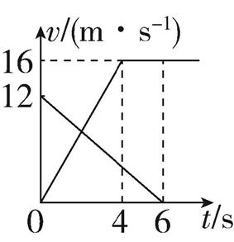
(3)两车的v-t图像如图所示,
由v_{客}=a_{客}t可得大客车速度减为0的时间为6 s,此时大客车的位移为x_{客}= =36 m,小汽车
加速运动的时间t₁= =4 s,则小汽车6 s内的位移为x_{汽}= a_{汽} +v_{汽}t₂=64 m,此时两车相距3
2 m,接下来再经过2 s小汽车追上大客车,总共用时8 s(点拨:对于做匀减速运动的物体 和存在最大速度的物体,要考虑物体减速到0和加速到最大速度的时间)。
(4)解法一 情境分析法

Slide 80
(关键:前车初速度小,后车初速度大。在两车速度相等前,两车的距离越来越小,若未撞 上,则速度相等后,两车的距离越来越大,所以临界情况是在速度相同时恰好不相撞)
对A车,有x_{A}=v₀t- a_{A}t²,v_{A}=v₀-a_{A}t
对B车,有x_{B}= a_{B}t²,v_{B}=a_{B}t
两车恰好不相撞时有x_{A}=x+x_{B},v_{A}=v_{B}
联立上述各式解得v₀=60 m/s
故要使两车不相撞,A车的初速度v₀应满足的条件是v₀≤60 m/s。
解法二 图像分析法
作A、B两车的v-t图像,如图所示,则对A车有v_{A}=v₀-a_{A}t',对B车有v_{B}=a_{B}t',又a_{A}=2a_{B},v_{A}=v_{B},联

Slide 81
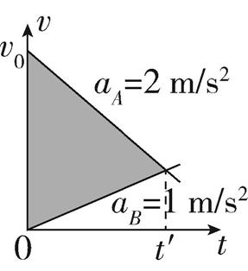
立解得t'= ,经t'时间两车的位移之差为原来两车间距离x,它可用图中的阴影面积表
示,由图像可知x= v₀·t'= v₀· = ,解得v₀=60 m/s,则要使两车不相撞,A车的初速度v₀
应满足的条件是v₀≤60 m/s。
解法三 相对运动分析法
以B车为参考系,A车的初速度为v₀,加速度为a'=-a_{A}-a_{B}=-3a_{B}。A车追上B车且刚好不相撞 的条件是v=0时A车相对于B车的位移为x。由0²- =2·(-3a_{B})·x解得v₀=60 m/s,要使两车不

Slide 82
相撞,A车的初速度v₀应满足的条件是v₀≤60 m/s。
(5)甲、乙同一时刻从同一位置出发,t₀前能再次相遇,说明t₀前存在位移相等的时刻,反 映到x-t图像中就是图线有交点,反映到v-t图像中就是图线与时间轴所围的“面积”相 等,即位移相等。A项图中,甲、乙在t₀时刻之前图线没有交点,即两人在t₀时刻之前不能 再次相遇,A错误;B项图中,甲、乙在t₀时刻之前图线有交点(同一时刻到达同一位置),即 两人在t₀时刻之前能再次相遇,B正确;C项图中,甲、乙在t₀时刻之前图线与时间轴所围 的“面积”有相等的时刻,即两人能再次相遇,C正确;由D项图像可知,t₀时刻之前,甲的 位移始终大于乙的位移,故两人不能再次相遇,D错误。

Slide 83
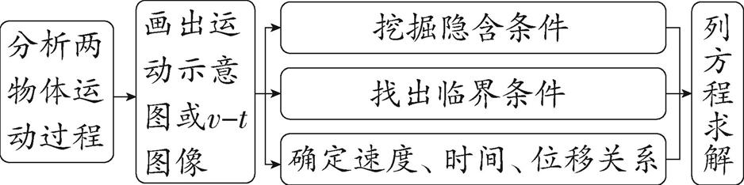
提分关键·规律总结
追及相遇问题的解题流程
注意抓住一个条件、用好两个关系。一个条件:速度相等,这是判断两物体能否追上、 相撞或计算两者最远、最近距离的临界条件。两个关系:时间关系和位移关系,可以通 过画示意图找关系。

Slide 84
测量做直线运动物体的瞬时速度
实验1

Slide 85
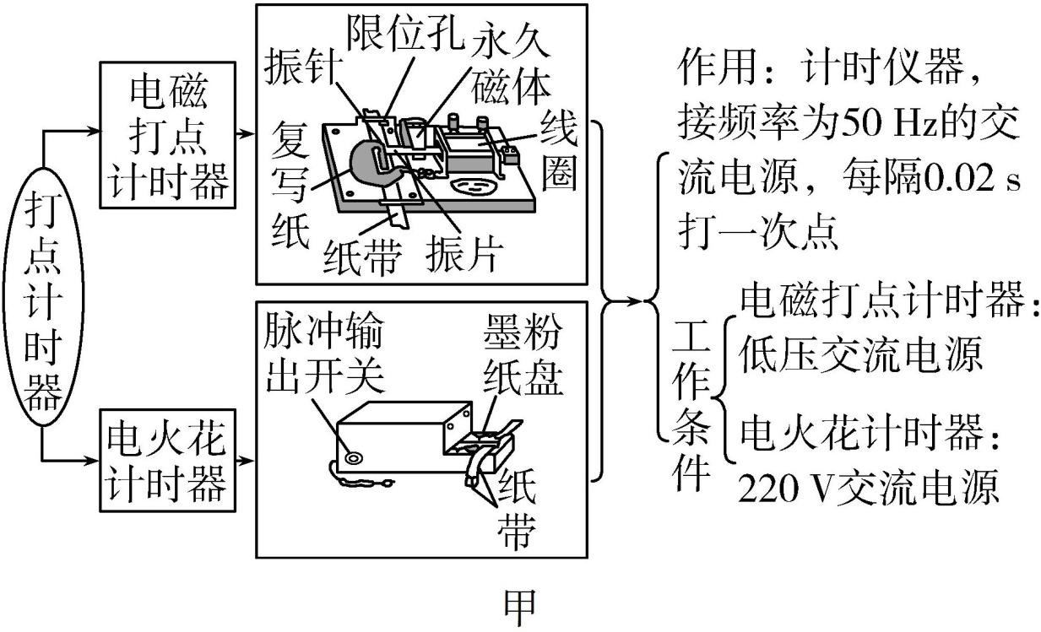
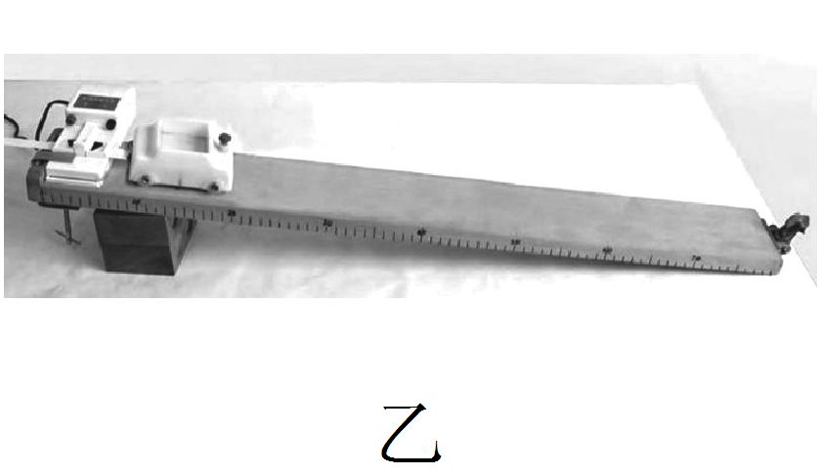
一、实验设备及装置图
如图乙所示,将纸带跟小车连接在一起,并穿过打点计时器,纸带上的点记录了小车的 运动时间和在不同时刻的位置信息。

Slide 86
二、操作要领及注意事项
1.操作要领
(1)平行:细绳、纸带与长木板平行。
(2)靠近:小车释放前,应靠近打点计时器的位置。
(3)先后:实验时先接通电源,后释放小车;实验后先断开电源,后取下纸带。
(4)防撞:小车到达滑轮前让其停止运动,防止与滑轮相撞或掉下桌面摔坏。
(5)适当:悬挂槽码要适当,避免纸带打出的点太少或过于密集。

Slide 87
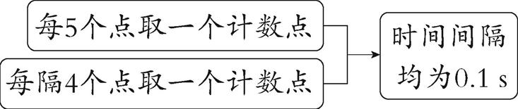
2.注意事项
(1)不需要平衡摩擦力。
(2)不需要满足悬挂槽码质量远小于小车质量。
(3)区分计时点和计数点:计时点是指打点计时器在纸带上打下的点。计数点是指测量 和计算时在纸带上人为所选取的点。
点拨提醒

Slide 88

三、数据处理
1.由纸带判断物体做匀变速直线运动的方法
如图所示,0、1、2、…为时间间隔相等的各计数点,x₁、x₂、x₃、…为相邻两计数点间 的距离,若Δx=x₂-x₁=x₃-x₂=x₄-x₃=C(常量),则说明与纸带相连的物体的运动为匀变速直线 运动。
2.由纸带求物体速度的方法
匀变速直线运动某段时间中间时刻的瞬时速度等于这段时间的平均速度,即v_{n}= 。

Slide 89
3.利用纸带求物体加速度的两种方法
(1)用逐差法求加速度
a₁= ,a₂= ,a₃= ,则a= = 。
(2)用图像法求加速度
即先根据公式v_{n}= 求出所选的各计数点对应的瞬时速度,后作出v-t图像,图线的
斜率等于物体的加速度。

Slide 90
四、误差分析及改进措施
1.利用平均速度来代替运动物体在某计数点对应的瞬时速度会带来系统误差。为了减
小误差,应取以计数点为中心的较小位移Δx来求平均速度。
2.分段测量计数点间的距离会带来误差。减小此误差的方法:一次测出各计数点到起 始计数点的距离,再分别计算出各计数点间的距离。
3.为减小作图时产生的偶然误差,应选取合适的坐标单位,利用坐标纸作图。

